Slide 1


ФЕДЕРАЛЬНОЕ ГОСУДАРСТВЕННОЕ АВТОНОМНОЕ ОБРАЗОВАТЕЛЬНОЕ УЧРЕЖДЕНИЕ
ВЫСШЕГО ПРОФЕССИОНАЛЬНОГО ОБРАЗОВАНИЯ «НАЦИОНАЛЬНЫЙ ИССЛЕДОВАТЕЛЬСКИЙ УНИВЕРСИТЕТ» «ВЫСШАЯ ШКОЛА ЭКОНОМИКИ»
Выпускная квалификационная работа на тему: «Автоматизация деятельности сотрудника предприятия финансовой сферы на примере ПАО «Совкомбанк»
Выполнил:_______________________________________
________________________________________________
________________________________________________
Проверил:_______________________________________
________________________________________________
________________________________________________
2023 год

Slide 2


Цель и задачи исследования
Цель: совершенствование автоматизации деятельности сотрудника банка.
Задачи:
01
Описать теоретические аспекты автоматизации деятельности предприятия финансовой сферы;
02
Провести анализ автоматизации коммерческого банка;
03
Предложить проект мероприятия по совершенствованию автоматизации коммерческого банка.

Slide 3

Объект и предмет исследования
Объект исследования - коммерческий банк ПАО «Совкомбанк».
Предмет исследования- система автоматизации в коммерческом банке ПАО «Совкомбанк».

Slide 4
Актуальность темы исследования
Один из способов сократить издержки в любой компании - интегрировать автоматизацию бизнес-процессов в систему управления. Она избавит большое количество сотрудников от монотонной и рутинной работы. Хотя автоматизация разных уровней внедряется повсеместно в компании различного масштаба, многое остаётся мало изученным. Банковская и финансовая сфера на сегодняшний день больше любой другой подвержена влиянию эволюции цифровых технологий. Отраслевая специфика не позволяет легко и быстро подстроиться под тренды, диктуемые потребительским спросом и цифровизацией, так как приходится учитывать множество других факторов - тоже постоянно меняющихся. Глобальное распределение капиталов, новые законодательные инициативы, способы взаимодействия с клиентами, нестабильная стоимость и различия в технической реализации платежных транзакций, инновации в информационных технологиях - все это напрямую влияет на автоматизацию банковской деятельности. В то время как требований становится все больше, конкуренция растет, а сроки на реализацию необходимых изменений только сокращаются.
Крупные технологические компании и финтех-стартапы становятся активными участниками в секторе финансовых услуг и агрессивно захватывают рыночную долю, ранее безраздельно принадлежавшую традиционным банковским структурам. Поэтому банкам необходимы инструменты, которые позволят быстрее реагировать на рыночные вызовы и предлагать доступные по цене и более персонализированные альтернативы традиционным банковским продуктам и услугам.
Цифровая трансформация позволяет решить большинство проблем, актуальных для финансовой сферы в современном мире. Непрерывная цифровизация - единственный способ поддерживать конкуренцию в условиях постоянно меняющихся требований бизнеса.
Сейчас клиенты банков выдвигают к ним серьезные требования по качеству и скорости обслуживания. Если бы все запросы выполнялись в ручном режиме, а заявления и корреспонденция уходила почтой, то даже сотой части того, что сейчас выполняется в банке, исполнено бы не было. Чем быстрее банк проводит операции, тем выше лояльность клиента. В современном банке ежеминутно исполняются миллионы различных транзакций и проводок. При этом информация не только обрабатывается, но и формируется отчетность. Все это было бы нереально без автоматизации банковской системы.

Slide 5
Теоретические аспекты исследования
Автоматизированная банковская система (АБС)-это комплекс систем технического программного обеспечения, разработанный для автоматизации различных процессов и проведения операций.
Преимущества от автоматизации банковских услуг: повышенная операционная эффективность, повышение лояльности, улучшение клиентского опыта, снижение подверженности рискам, повышение привлекательности компании на рынке труда, ускоренная цифровая трансформация.
,
:
К АВС относятся:
1) программы каналов передачи данных;
2)программы системы ДБО (дистанционного банковского обслуживания);
3)программы передачи и обработки банковской информации, связанные с АБС.
Функции программных продуктов банка: создание единого фронт офиса, управление продажами, управление колл-центром, автоматизация кредитных процессов и кредитной задолженностью, управление проектами, закупками, рисками, борьба с мошенничеством, противодействие отмыванию доходов и другие.

Slide 6
Характеристика коммерческого банка ПАО «Совкомбанк»
№ п/п | Сегменты банка | Ключевые продукты и операции
1 | Розница | залоговое кредитование (автокредиты, ипотека, кредиты под залог недвижимости и автомобилей); обслуживание текущих счетов и срочных вкладов розничных клиентов; банкострахование (комиссионные продукты - включение в программу финансовой защиты и пр.); страхование (жизни, авто, пенсионное и т. п.).
2 | Корпоративный бизнес | кредитование и размещение средств корпораций и субъектов РФ; обслуживание МСП (кредиты, текущие счета, расчетно-кассовое обслуживание); организация выпусков долговых инструментов; цифровая платформа для государственных и коммерческих закупок (28% - доля рынка государственных закупок); услуги лизинга, факторинга; торговое финансирование (аккредитивы, банковские гарантии); операции с драгоценными металлами.
3 | Казначейство и управление капиталом | управление портфелем ценных бумаг (большая часть портфеля - облигации государственных и корпоративных эмитентов); управление капиталом Группы; привлечение оптового фондирования (средства Банка России, межбанковские кредиты, выпуск собственных облигаций, операции РЕПО); перераспределение внутреннего фондирования; управление ликвидностью и рисками; сделки M&A.
4 | Небанковский бизнес | страхование, лизинг, факторинг и др.

Slide 7

Анализ основных экономических показателей ПАО «Совкомбанк»

Slide 8

Оценка системы автоматизации в ПАО «Совкомбанк»
№ п/п | Интегратор | Продукт | Технология | Год
1 | Собственная разработка банка ПАО «Совкомбанк» | МКС, Pyrus | Управление и контроль лимитов в МКС | 2022
2 | Диасофт (Diasoft) | Diasoft Digital Q.FinancialMarkets (ранее Diasoft FA Treasury) | АБС - Автоматизированные банковские системы | 2021
3 | Практика Успеха | SmartDeal | ИБ - Средства шифрования, Информатизация госфункций, СЭД | 2021
4 | КартСтандарт Процессинговый центр ГК ЦФТ | Проекты ИТ-аутсорсинга | ИТ-аутсорсинг | 2021
5 | РТ Лабс | РТ Лабс: Комплексная платформа доступа к СМЭВ (КПД) | Информатизация госфункций, СОА | 2020
6 | Avaya Россия и СНГ | Avaya one-X | Видеоконференцсвязь | 2020
7 | СКБ Контур | Контур.Экстерн | SaaS - Программное обеспечение как услуга, СЭД, СЭД - Системы потокового распознавания, Учетные системы | 2019
8 | Центр Финансовых Технологий (ЦФТ) | ЦФТ Платформа банковского самообслуживания, Система Быстрых Платежей (СБП) | SaaS - Программное обеспечение как услуга, Системы дистанционного банковского обслуживания | 2019
9 | Национальное бюро кредитных историй (НБКИ) | НБКИ База залоговых автомобилей и другого движимого имущества |  | 2018
10 | Инверсия | Фонд Система автоматизации бэк-офиса казначейства банка | АБС - Автоматизированные банковские системы | 2018
11 | Ростелеком | Ключ Ростелеком | ИБ - Биометрическая идентификация | 2018
12 | Финансовые Информационные Системы (ФИС, FIS, Финсофт) | FIS Platform | BPM, СОА, Средства разработки приложений | 2017
13 | Smart Engines (Смарт Энджинс) | Smart ID Engine (ранее Smart IDReader) | СЭД - Системы потокового распознавания | 2017
14 | SAS Россия (САС Институт) | SAS Marketing Automation (SAS MA) SAS Campaign Management | BI, CRM, CRM - Системы лояльности | 2016
15 | Финансовые Информационные Системы (ФИС, FIS, Финсофт) | FIS Кредиты | ИБ - Система обнаружения мошенничества (фрод) | 2016
16 | Банк Софт Системс (БСС, BSS) | ДБО BS-Client | Системы дистанционного банковского обслуживания | 2015
17 | Maykor (Мэйкор) | Проекты ИТ-аутсорсинга | ИТ-аутсорсинг | 2015
18 | Террасофт (Terrasoft, ТС-Консалтинг) | Bpm`online bank | BPM, CRM, SaaS - Программное обеспечение как услуга | 2013
19 | Неофлекс (Neoflex) | Проекты IP-телефонии | IP-телефония | 2013
20 | Без привлечения консультанта или нет данных | FIS Collection System |  | 2012
21 | Без привлечения консультанта или нет данных | Алиса Голосовой помощник | Речевые технологии | ---

Slide 9
Анализ рейтинга программных продуктов кадрового электронного документооборота (КЭДО)

Slide 10
Программный продукт Directum HR Pro –как наиболее конкурентоспособный в автоматизации кадрового электронного документооборота
№ п/п | Преимущества | Описание
1 | Быстрый старт | Готовое решение «из коробки»; Доступно в облаке и on-premise;Легкое встраивание в существующий ИТ-ландшафт.
2 | Легитимность | Документы подписываются квалифицированной электронной подписью со стороны работодателя и облачной неквалифицированной электронной подписью со стороны работника. Облачные ЭП безопасны и юридически значимы, не требуют затрат на логистику и токены. Безопасность обеспечивается дополнительной аутентификацией по СМС.
3 | Легкий доступ | Подключение как дистанционных, так и сотрудников в офисе. Доступ с компьютера и мобильных устройств. Возможен доступ к сервису через инфокиоски.
4 | Интеграция | Документы на подписание передаются автоматически из учетных систем 1С, SAP, БОСС-кадровик и др. Выгрузка и подписание документов через портал «Работа в России»
5 | Хранение кадровых документов | Документы доступны на протяжении всего срока хранения. Проставление меток времени в соответствии с 63-ФЗ. Доказательство юридической значимости документов спустя много лет. Выгрузка электронных документов в соответствии с требованиями Минтруда.
6 | Методологическая поддержка | Консультации и полное сопровождение на всех этапах перехода на КЭДО. Готовые шаблоны организационных документов и регламенты. Расчет эффективности для компании .
Кадровый ЭДО
Отпуска
Движение персонала
Прием на работу
Командировки и авансовые отчеты

Slide 11
Экономическая эффективность от внедрения КЭДО «Directum HR Pro» в коммерческом банке ПАО «Совкомбанк»
№ п/п | Показатели эффективности | Значения | № п/п | Показатели эффективности | Значения
1 | Бизнес эффект от КЭДО |  | 3.2 | Доля отпусков соответствуют трудовому законодательству | 100%
1.1 | Ускоряется кадровый документооборот | В 8 раз | 3.3 | Количество времени занимает у сотрудника оформление или перенос отпуска | ~ 3 минуты
1.2 | Выстраивается удобная коммуникация с работниками по цифровым каналам | 100% сотрудников | 4 | Командировки и авансовые отчеты
1.3 | Исключаются потери документов | 0% | 4.1 | Ниже трудозатраты при согласовании командировочных документов | на 60%
1.4 | Снижается стоимость документа, его хранения и логистики | На 40% и более | 4.2 | Сводятся к минимуму ошибки при заполнении авансовых отчетов | -//-
1.5 | Упрощается подготовка к проверкам, снижается нагрузка на кадровые службы | В 4 раза | 4.3 | Сокращаются расходы на печать, пересылку и хранение документов | -//-
2 | Бизнес эффект: Движение персонала |  | 4.4 | Ускоряется подготовка отчетных документов для налоговой и аудиторской проверок | -//-
2.1 | Снижаются затраты на кадровые перемещения | на 50-70% | 5 | Прием на работу
2.2 | Прозрачно контролируется исполнительская дисциплина ответственных из разных подразделений | --//- | 5.1. | Ускоряются процессы приёма | в 2-3 раза
2.3 | Благодаря безбумажному формату отправки заявлений растет лояльность сотрудников к работодателю | --//- | 5.2. | Снижаются затраты на оформление новых работников | на 50-70%
3 | Отпуска |  | 5.3. | Поддерживается полностью удаленное трудоустройство с подтверждением личности через Госуслуги | -//-
3.1 | Снижаются затраты на планирование и организацию отпусков | до 10 раз | 5.4. | Cведения о сотруднике передаются в учетную систему автоматически | -//-

Slide 12
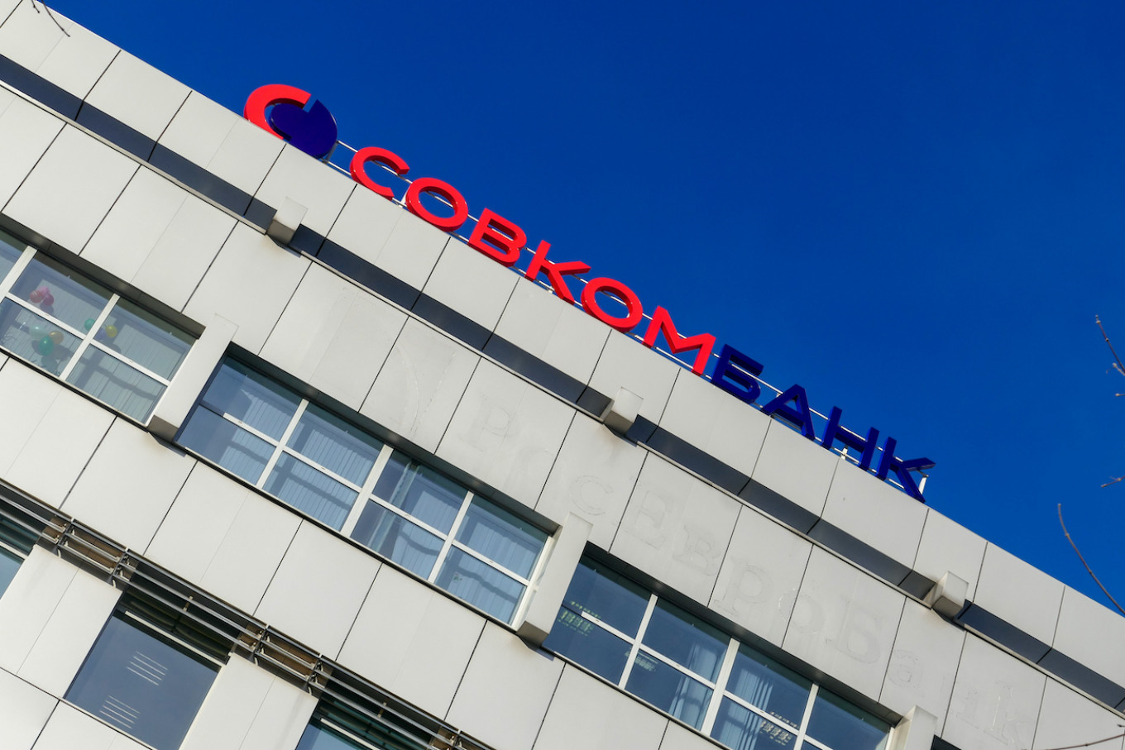
Выводы
Конкурентоспособный программный продукт КЭДО «Directum HR Pro» и понятные показатели эффективности стимулируют к скорейшей реализации предложенных мероприятий в коммерческом банке ПАО «Совкомбанк».
В противном случае, не своевременное внедрение цифровизации в работу банка будет снижать его экономические показатели и конкурентоспособность на занимаемой нише.
Сегодня цифровая экономика диктует свои условия и от цифровизации бизнеса зависит многое, если не все. В связи с этим, постоянная автоматизация и ее совершенствование создадут благоприятные условия для развития любой компании, не исключением является и финансовый сектор.

Slide 13

Спасибо за внимание!

